Slide 1


Управление пользователями и правами доступа.
Лекция 10
Ст. преподаватель: Абдикаров Рамзат Рахмятжанович 1877787@gmail.com

Slide 2
Содержание
Введение
Управление пользователями и правами доступа.
Роли в MongoDB
Создание роли в MongoDB
Создать администратора пользователя
MongoDB Создать пользователя для единой базы данных
Управление пользователями

Slide 3
Введение
Важным аспектом работы с MongoDB является обеспечение безопасности и эффективного управления доступом к данным. Для этого система предоставляет механизмы аутентификации и авторизации, которые позволяют контролировать, какие пользователи могут выполнять различные операции в базе данных.
Управление пользователями и правами доступа в MongoDB позволяет администраторам точно настраивать, кто имеет доступ к данным, и какие действия они могут выполнять. Это особенно важно в многопользовательских средах, где нужно разделять права доступа в зависимости от ролей пользователей. В MongoDB для реализации таких механизмов используются понятия пользователей, ролей и прав, которые дают возможность настроить точечный контроль доступа для каждого пользователя или группы пользователей.
На этой лекции мы рассмотрим основы управления пользователями и ролями в MongoDB, способы создания пользователей с различными уровнями доступа, а также принципы настройки безопасной аутентификации и авторизации в базе данных. Это позволит обеспечить надежную защиту данных и исключить возможность несанкционированного доступа.
Notes:
Сегодня мы поговорим о NoSQL технологиях — группе систем управления базами данных, которые отличаются от традиционных реляционных СУБД, использующих SQL. В последние годы NoSQL базы данных приобрели большую популярность благодаря своей гибкости и способности эффективно работать с большими объемами данных, которые сложно или невозможно эффективно обработать с помощью классических реляционных моделей.
Мы рассмотрим основные типы NoSQL систем, такие как столбцовые, графовые, документоориентированные и ключ-значение, а также обсудим их особенности, области применения и преимущества по сравнению с реляционными базами данных. Этот подход позволяет гибко управлять данными, учитывая специфику современных распределенных систем и разнообразие требований к хранению и обработке информации.

Slide 4
Роли в MongoDB
Роли в MongoDB определяют, какие действия пользователь может выполнять в системе. Роли могут быть системными (например, для администраторов) или специфичными для отдельных баз данных.
За исключением ролей, созданных в базе данных администратора, роль может включать только те привилегии, которые применяются к ее базе данных, и может наследоваться только от других ролей в ее базе данных.
Системные роли:
root — полный доступ ко всем базам данных и административным операциям.
dbAdmin — доступ для администрирования базы данных.
userAdmin — возможность управлять пользователями и их ролями в базе данных.
readWrite — возможность чтения и записи данных в базе данных.
read — доступ только для чтения данных в базе данных.

Slide 5
Создание роли в MongoDB
db.createRole(role, writeConcern)
Создает роль в базе данных. Вы можете указать привилегии для роли, явно перечислив привилегии или заставив роль наследовать привилегии от других ролей, или и то, и другое. Роль применяется к базе данных, в которой вы запускаете метод.
В admin.system.roles коллекции хранятся пользовательские роли, которые администраторы создают и назначают пользователям для предоставления доступа к определенным ресурсам.

Slide 6
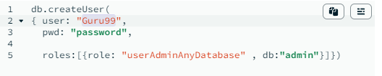
Создать администратора пользователя
Создание администратора пользователя в MongoDB осуществляется с помощью метода createUser.

Slide 7
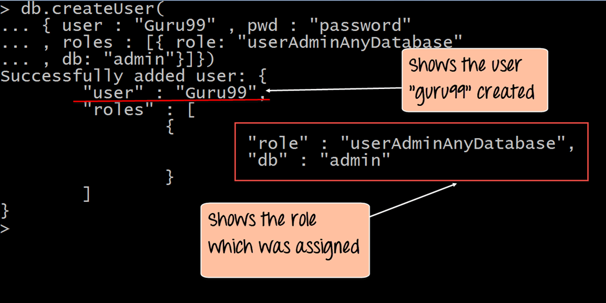
Создать администратора пользователя
Если команда выполнена успешно, будет показан следующий вывод:

Slide 8
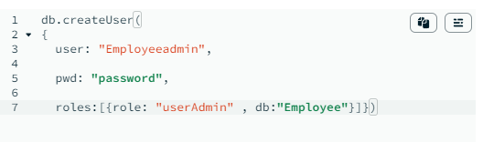
MongoDB Создать пользователя для единой базы данных

Slide 9
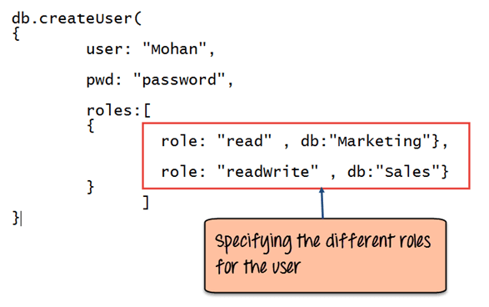
Управление пользователями

Slide 10
Основные команды для работы с пользователями и ролями
Создание пользователя:
db.createUser({ ... })
Удаление пользователя:
db.dropUser("username")
Создание роли:
db.createRole({ ... })
Просмотр информации о пользователях:
db.getUsers()
Просмотр информации о ролях:
db.getRoles()
Присваивание ролей пользователю:
db.grantRolesToUser("username", [ ... ])
Удаление ролей у пользователя:
db.revokeRolesFromUser("username", [ ... ])

Slide 11
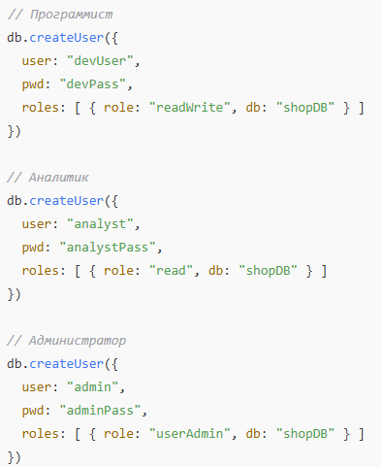
Практический пример

Slide 12
Спасибо за внимание!

